Slide 1


Aprendizaje Supervisado

Slide 2

Rafael Crescenzi
Actuario / Master en Data Mining
rafael.crescenzi@Gmail.com
https://www.linkedin.com/in/rafael-crescenzi
https://www.kaggle.com/nickel
https://github.com/Argentan

Slide 3
Aprendizaje Supervisado
Tareas
Regresión
Clasificación

Slide 4
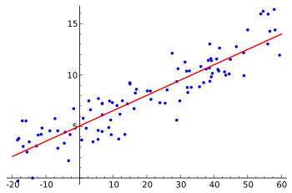
Aprendizaje Supervisado – Regresión

Slide 5
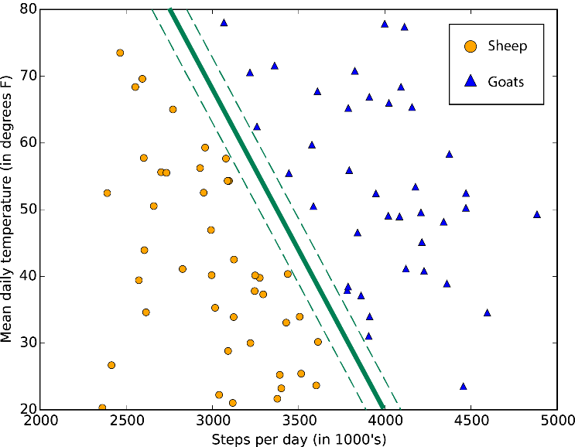
Aprendizaje Supervisado – Clasificación

Slide 6
Aprendizaje Supervisado
Tipos
Basados en Memoria
Basados en Arboles
Basados en Modelos Algebraicos

Slide 7
Aprendizaje Supervisado
Complejidad
Modelos únicos simples
Modelos Compuestos (ensambles)
Modelos Complejos (Deep learning)

Slide 8
Aprendizaje Supervisado – Estado del Arte

Slide 9
Aprendizaje Supervisado – Neurona Simple
x1
w1
…
w2
x2
σ
b
Sesgo
1

Slide 10
Aprendizaje Supervisado – Red Neuronal Artificial
A
1
B
2
E
C
3
D
http://playground.tensorflow.org/

Slide 11
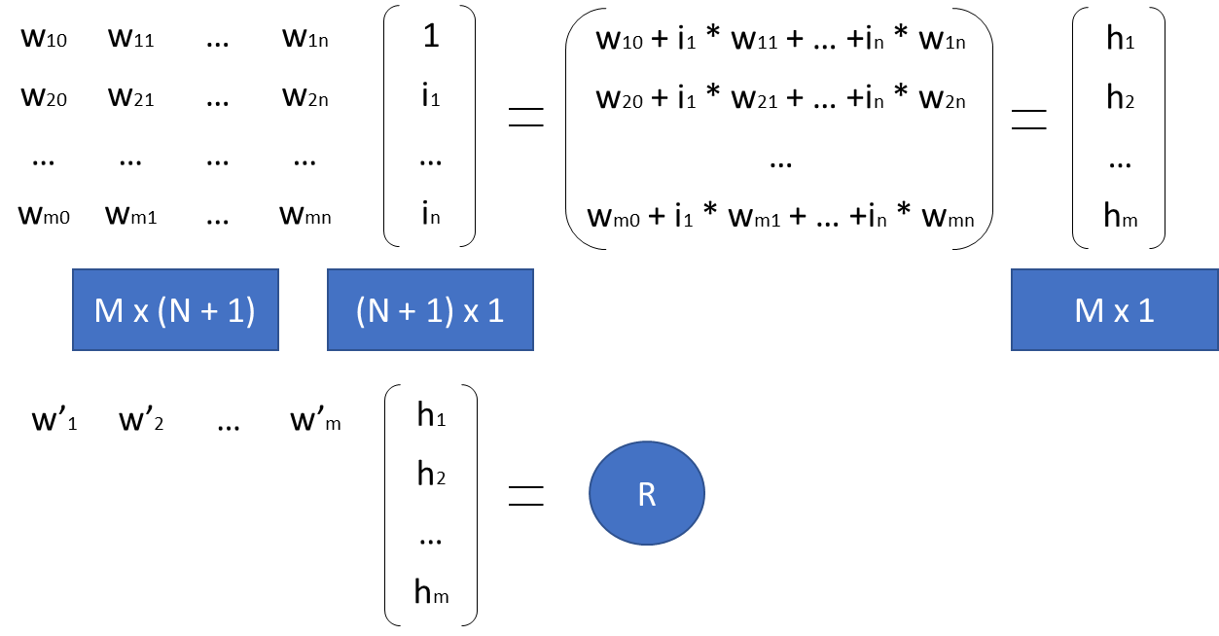
Red Neuronal Artificial – Expresión Matricial

Slide 12
Red Neuronal Artificial – Datos no tabulares
Por ejemplo, si tomamos una simple imagen a color VGA (640x480x3 circa 1 mega pixel) y tratamos de “estirarla” hasta crear un vector, no sólo nos quedamos con 921.600 variables, sino que perdemos las relaciones espaciales entre lo píxeles.
Antes se extraían “features” a mano, usando convoluciones, filtro y otro tipo de técnicas para crear una serie de variables que supuestamente eran buenas para que un clasificador clásico pudiera entrenarse.

Slide 13
Red Neuronal Artificial – Datos no tabulares
“Deep learning” viene a reemplazar ese trabajo manual, con un sistema que crea las variables al mismo tiempo que entrena el clasificador. La revolución fue el uso de kernels convolucionales

Slide 14

Deep Learning

Slide 15

Deep Learning

Slide 16

Deep Learning

Slide 17
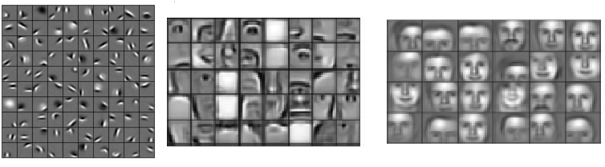
Deep Learning

Slide 18
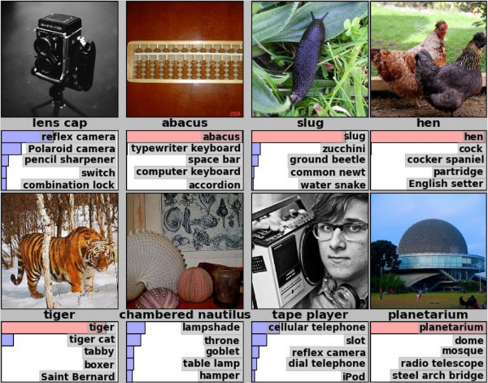
Deep Learning - Aplicaciones

Slide 19

Deep Learning - Aplicaciones

Slide 20
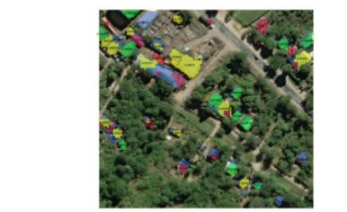
Deep Learning - Aplicaciones

Slide 21
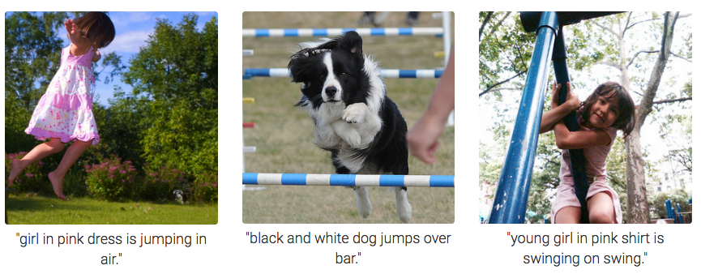
Deep Learning - Aplicaciones

Slide 22
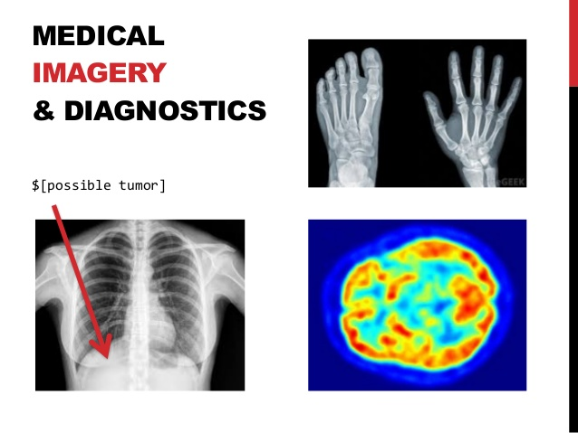
Deep Learning - Aplicaciones

Slide 23
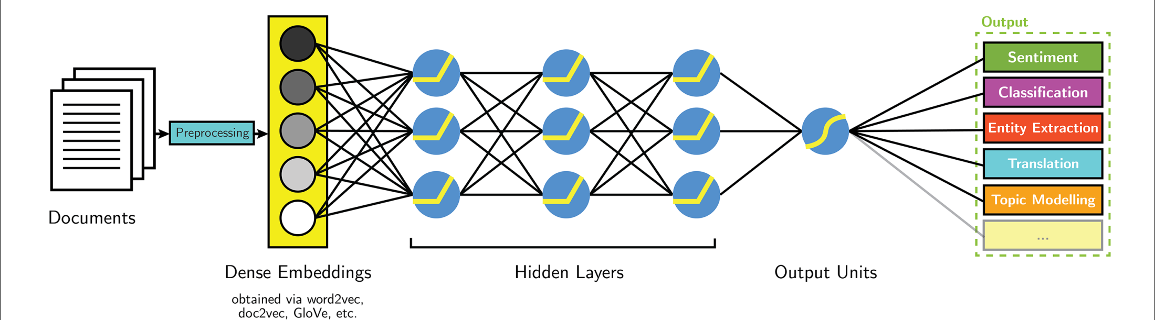
Deep Learning - Aplicaciones

Slide 24

Gracias

